Slide 1
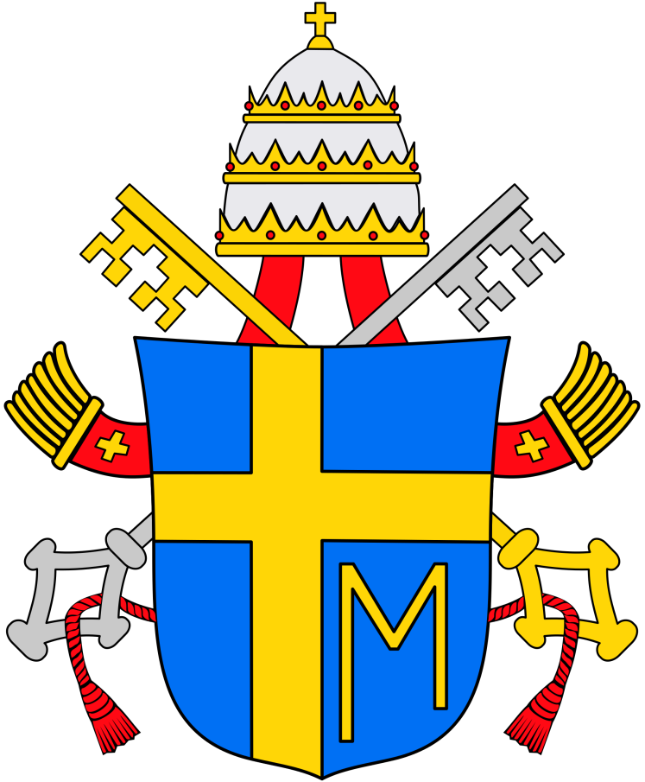
Mój patron Jan Paweł II

Slide 2
100 - lecie urodzin Jana Pawła II

Slide 3
Dzieciństwo
Karol Józef Wojtyła urodził się 18 maja 1920 roku w Wadowicach jako drugi syn Karola Wojtyły seniora i Emilii z Kaczorowskich.

Slide 4
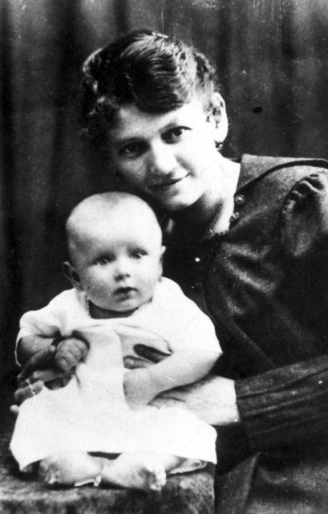
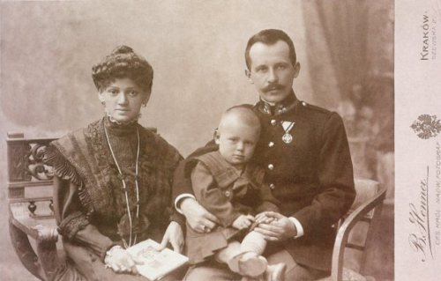
Rodzice Karola z bratem Edmundem
Karol Wojtyła z Matką

Slide 5
Śmierć matki Emilii
13 kwietnia 1929 roku małego Karola spotkała pierwsza osobista tragedia, zmarła jego matka.

Slide 6
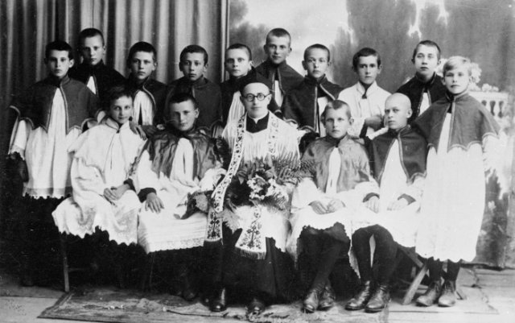
Karol jako ministrant – siedzi po prawej stronie księdza

Slide 7
Karol Wojtyła studentem
14 maja 1938 roku Karol Wojtyła zdał egzamin dojrzałości. Rozpoczął studia na Wydziale Filozoficznym Uniwersytetu Jagiellońskiego. Wraz z ojcem przeprowadził się do Krakowa.

Slide 8
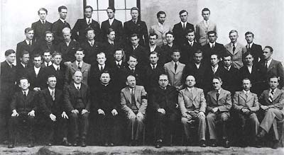
Maturzyści gimnazjum im. Marcina Wadowity w Wadowicach, w drugim rzędzie pierwszy od lewej – Karol Wojtyła

Slide 9
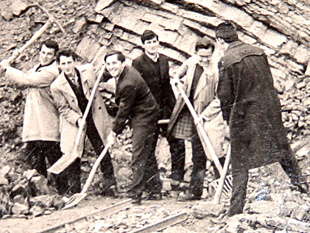
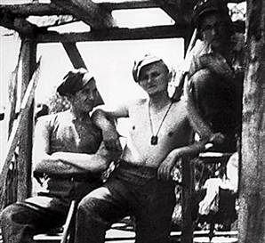
Wojenne losy Wojtyły
W czasie okupacji Niemcy zamknęli Uniwersytet Jagielloński, więc zaczął pracować w zakładach chemicznych Solvay i w kamieniołomach w Zakrzówku.

Slide 10
Powołanie
Karol Wojtyła podjął decyzję wstąpienia do konspiracyjnego Krakowskiego Seminarium Duchownego. Miało to miejsce jesienią1942 roku. Rozpoczął studia z filozofii i teologii.

Slide 11
Święcenia kapłańskie
W sierpniu 1946 roku Wojtyła ukończył celująco studia teologiczne. 1 listopada z rąk kardynała Sapiehy otrzymał święcenia kapłańskie.

Slide 12
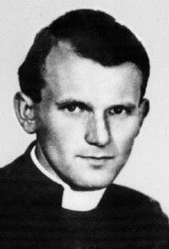
Ksiądz – Karol Wojtyła (wujek)

Slide 13
Konsekracja biskupia
W1958 roku papież Pius XII powołał Wojtyłę na stanowisko biskupa pomocniczego archidiecezji krakowskiej. Mając 38 lat, Karol Wojtyła został najmłodszym polskim biskupem.

Slide 14
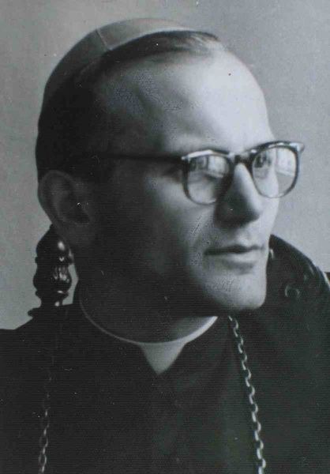
Biskup Karol Wojtyła

Slide 15
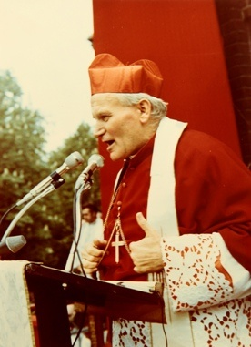
Kapelusz kardynalski
W 1967 roku papież Paweł VI mianował Karola Wojtyłę kardynałem. Był jednym z najmłodszych żyjących purpuratów.

Slide 16
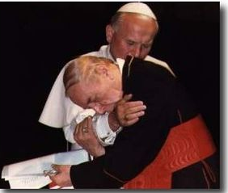
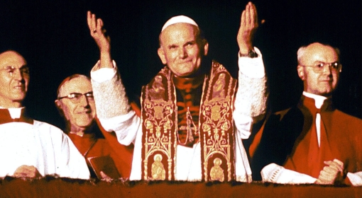
Konklawe
16 października 1978 roku kolegium kardynalskie wybrało 264 papieża, został nim pierwszy słowiański papież. Świat poznał nowego Następcę Piotra- Papieża z dalekiej Polski.

Slide 17
Jan Paweł II-człowiek przebaczenia i pojednania
13 maja 1981 roku na Placu Świętego Piotra w Rzymie Ojciec Święty został postrzelony przez tureckiego zamachowca Mahmeta Ali Agcę. Podczas przemówienia w klinice Gemelli papież powiedział: „Modlę się za brata, który mnie zranił, a któremu szczerze przebaczyłem.”

Slide 18
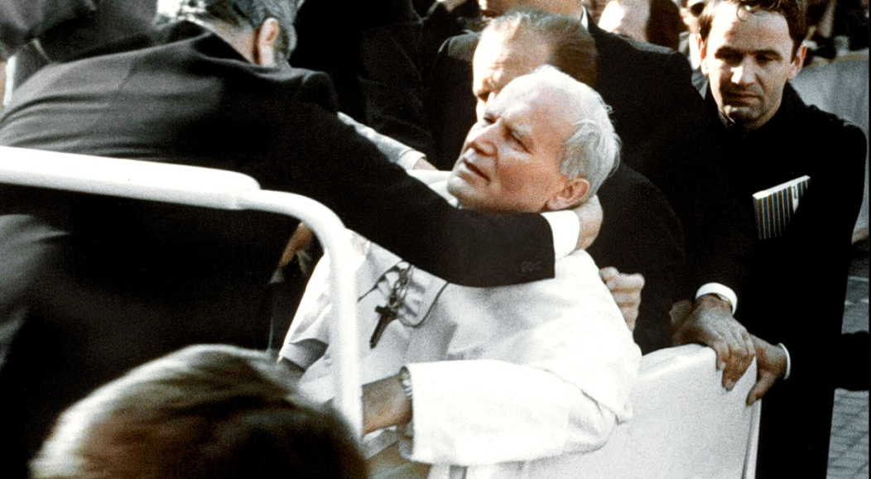
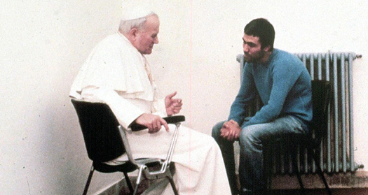
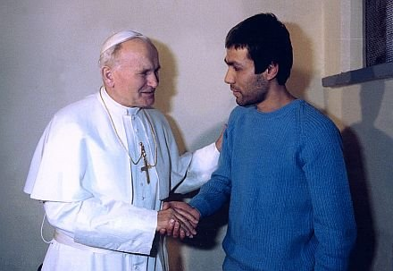

Slide 19
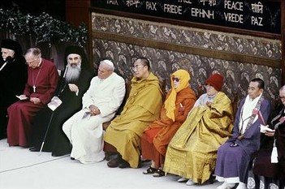
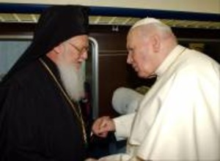
Jan Paweł II - człowiek dialogu
Ojciec Święty był pierwszym papieżem, który przekroczył próg synagogi i meczetu. Wielkim wydarzeniem było spotkanie reprezentantów wszystkich religii świata w Asyżu w 1986 i 2002 roku.

Slide 20
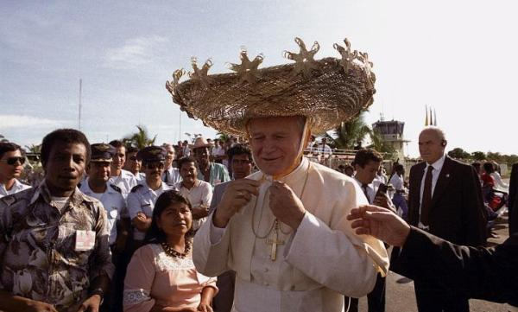
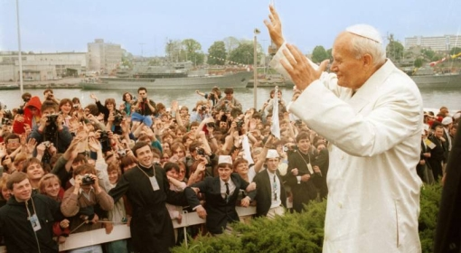
Jan Paweł II- pielgrzym
Jednym z najważniejszych wyróżników pontyfikatu były podróże apostolskie. Odwiedził 130 krajów i ok. 900 miejscowości.

Slide 21
Jan Paweł II-papieżem młodych
Był również papieżem ludzi młodych. Znajdował czas, by brać udział w Światowych Dniach Młodzieży. Zawsze witał młodych z serdecznością, w młodzieży widział budowniczych nowego świata, który opierałby się na miłości i prawdzie.

Slide 22
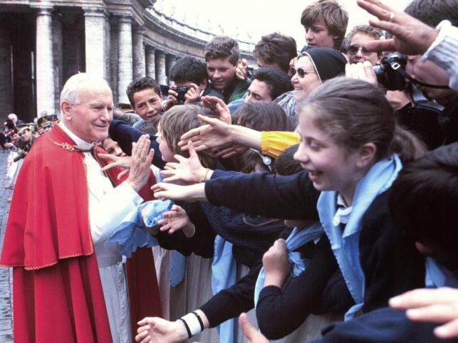
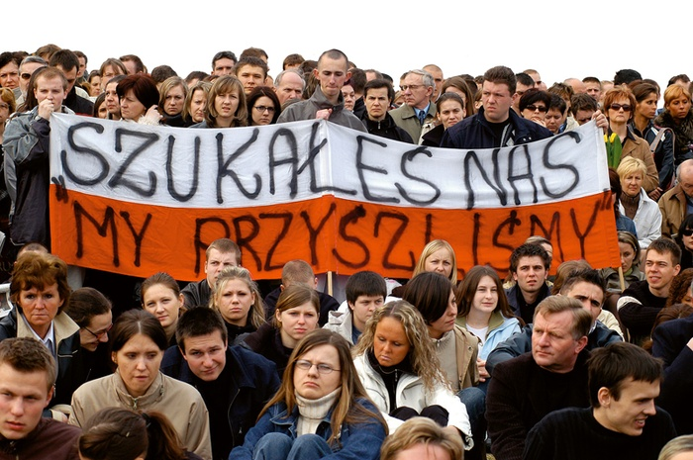
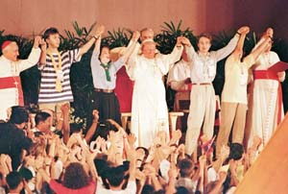

Slide 23
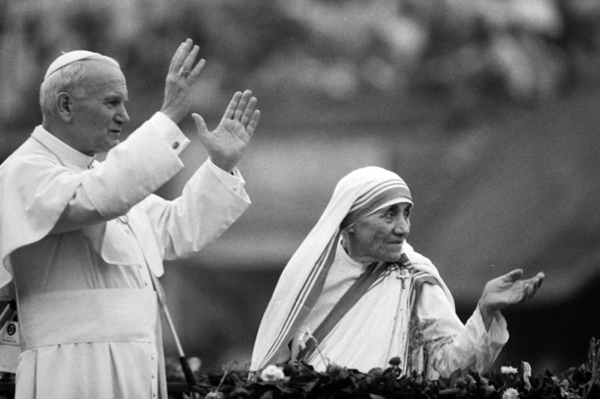
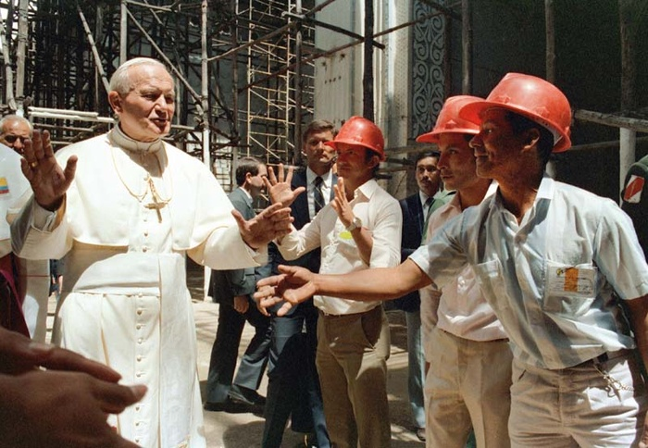
Jan Paweł II- papież praw człowieka
Prawa człowieka stanowiły jedno z centralnych zagadnień nauczania Ojca Świętego, a także były głównym tematem jego dyskusji z przywódcami państw świata.

Slide 24
Jan Paweł II- papież nauki i kultury
Mówiono o nim „Papież-poeta”
Tworzył poezję: poemat „Pieśń o Bogu ukrytym”
Pisał dramaty: „Brat naszego Boga”
Pisał książki: „Pamięć i tożsamość”

Slide 25
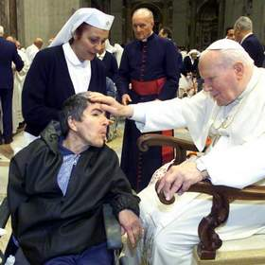
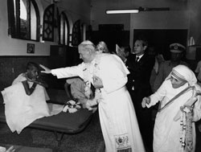
Jan Paweł II-papież wśród cierpiących
W młodości stracił całą rodzinę. Jako papież wielokrotnie spotykał się z cierpiącymi i chorymi na całym świecie. Jan Paweł II dał całemu światu lekcje godnego znoszenia cierpienia.

Slide 26
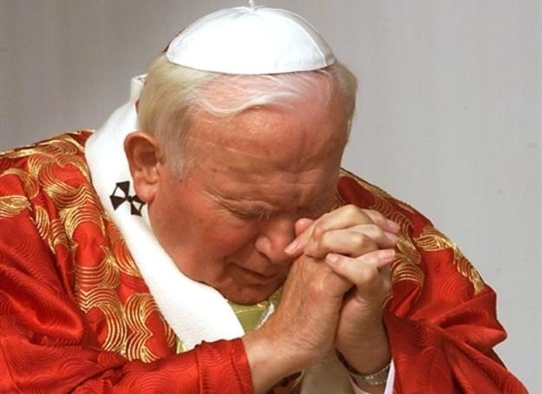
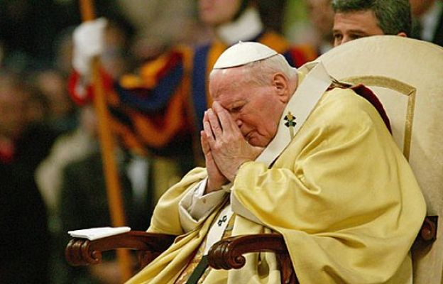
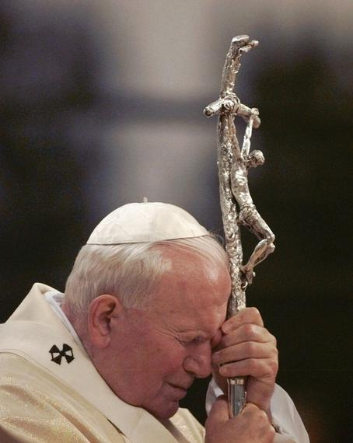
Cierpienie papieża

Slide 27
31 marca 2005 roku stan zdrowia Jana Pawła II znacznie się pogorszył. 2 kwietnia o godzinie 21.37 osobisty lekarz papieski stwierdził śmierć Jana Pawła II, cały świat pogrążył się w żałobie. Pogrzeb papieża odbył się 8 kwietnia.

Slide 28
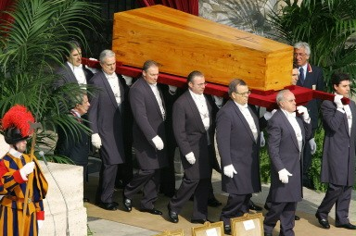
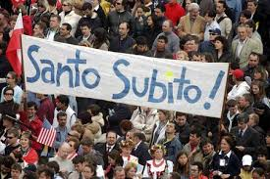
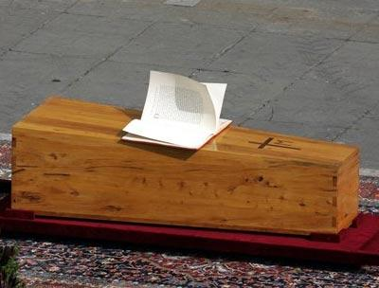

Slide 29
Beatyfikacja i kanonizacja
Proces beatyfikacyjny rozpoczął się żądaniem wiernych „santo subito”.
1 maja 2011r. nastąpiła beatyfikacja podczas Mszy Świętej na Placu Świętego Piotra w Rzymie.
27 kwietnia 2014r. W Niedzielę Miłosierdzia Bożego papież Franciszek odprawił Mszę Świętą kanonizującą Jana Pawła II.

Slide 30
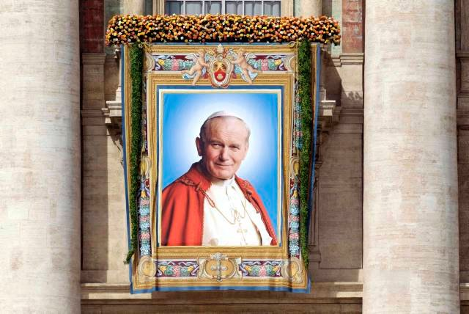
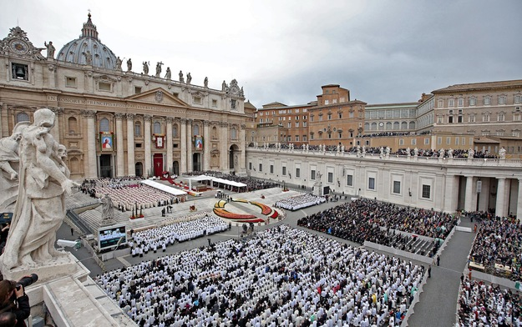
Beatyfikacja
Kanonizacja

Slide 31
„Musicie od siebie wymagać, nawet gdyby inni od was nie wymagali”
(Jan Paweł II, Jasna Góra, 1983 r.)

